Slide 1
Материк Евразия
Подготовила ученица 7 «В»
Хасанова Настя

Slide 2
Географическое положение материка Евразия.
Евразия – крупнейший материк в мире. Его площадь 53,3 млн.км². На этом материке проживает свыше 4 млрд.человек.

Slide 3
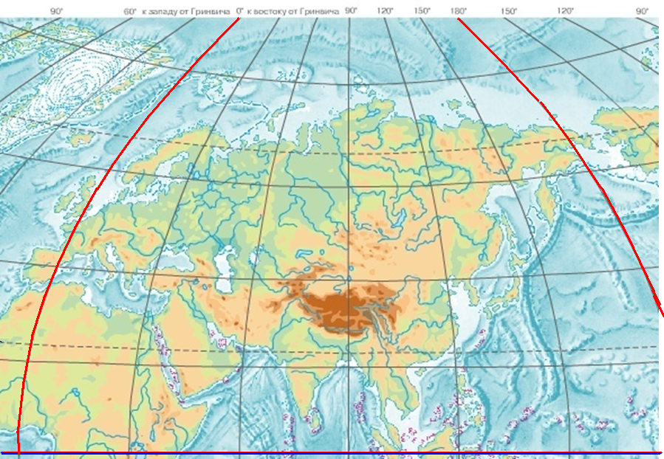
Расположение по отношению к экватору, начальному меридиану, тропикам

Slide 4
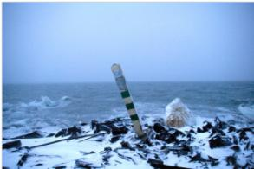
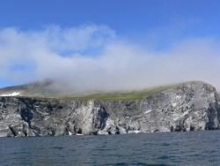
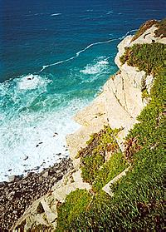
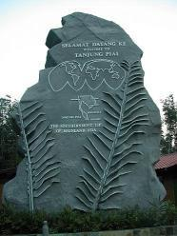
Крайние точки
77°43' с. ш.
мыс Дежнева
мыс Челюскин
169°40' з. д
мыс Рока
мыс Пиай
9°30' з. д
1°16' с. ш.

Slide 5
Самое интересное!

Slide 6
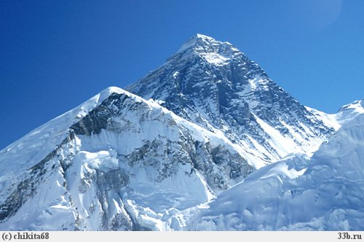
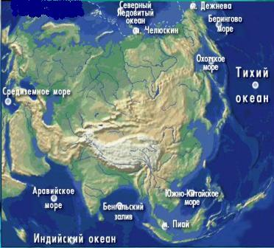
Пик Джомолунгма
Гималаи
Самый высокий горный пик в мире – Джомолунгма в Гималайских горах, его высота - 8848 м.

Slide 7
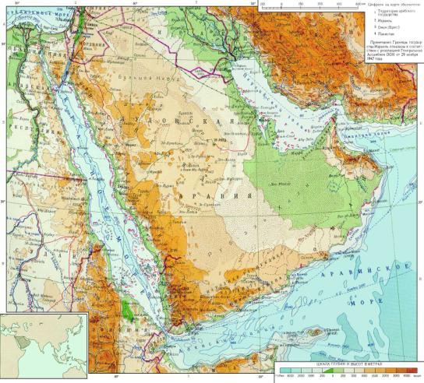
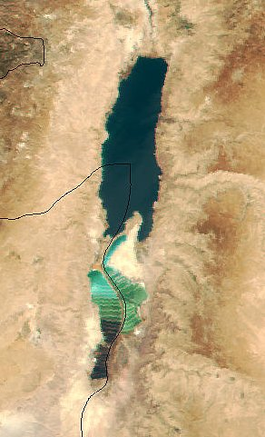
Мертвое море

Slide 8
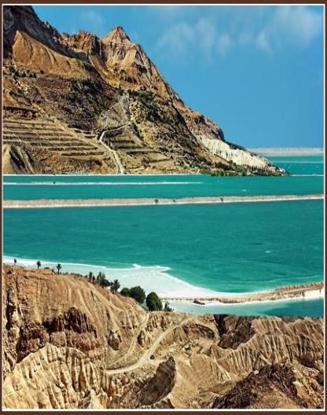
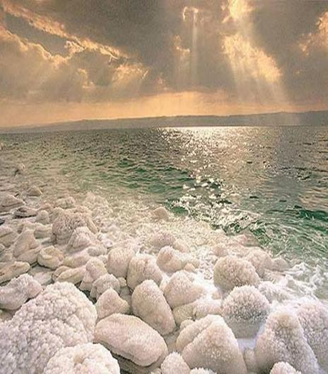
Самое низкое место земного шара,расположенное ниже уровня моря, -Мертвое море на северо – западе Аравийского полуострова,его уровень -403м.

Slide 9
История заселения и исследования материка Евразия
Первые географические сведения о Евразии были собраны древними египтянами, финикийцами, греками.
Значительный вклад в расширение географических знаний о Евразии внес древний народ миной, населявший о. Крит в 2500годах до н.э.
Жители государства Вавилон в целях ознакомления с окружающим их миром побывали в Персии и Индии.
Финикийцы ,избороздив на кораблях в различных направлениях Средиземное море, открыли острова на Эгейском море, дошли до побережий Европы через Гибралтарский пролив. В этот период финикийцы назвали неизвестные им на западе земли «эреб»,а восточные «асу»
В прежние времена народы, населявшие Древнюю Индию, вели торговлю с народами Юго-западной Азии по суше, и по воде.
В I веке нашей эры древние индейцы открыли острова Суматра и Ява и стали заселять Индонезию.

Slide 10
Ученые исследовавшие материк Евразия.
Н.П.Пржевальский (1839-1888)
П.П. Семенов – Тян – Шанский
(1827–1914)
Ш. Уалиханов (1835-1865)

Slide 11
Н.П.Пржевальский (1839 - 1888)
Открытия ,сделанные экспедицией под руководством Н. П. Пржевальского, прославили на весь мир русскую географическую науку. Ученый за 15 лет пребывания в Центральной Азии прошел около 33 тыс. км. В результате четырех экспедиций Н.П.Пржевальский изучил несколько горных хребтов в Тибете и пустыни Гоби, исследовал верховья великих китайских рек Хуанхэ и Янцзы и описал природные условия «блуждающего»озера Лобнор, которое перемещается вместе с песками.

Slide 12
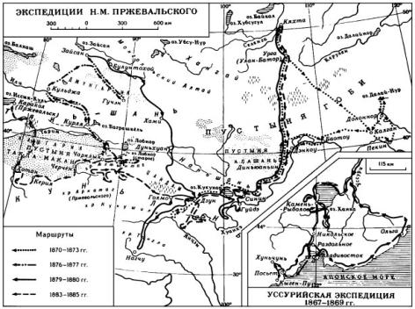
Н. П. Пржевальский во время путешествия наносил на карту маршрут пройденного пути, определял его координаты и высоты, проводил метеорологические наблюдения, собирал коллекции горных пород и растений.

Slide 13
Труды Пржевальского.

Slide 14
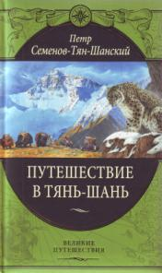
П.П.Семенов – Тян – Шанский (1827-1914).
Большой вклад в изучение природы Центральной Азии внес русский ученый П. П. Семенов, Этот ученый, дважды совершив экспедиции в Тянь-Шанские горы, определил Границы горной системы, открыл пик Хан- Тенгри.За большие научные заслуги к фамилии ученого добавлено название горной системы Тянь-Шань.

Slide 15
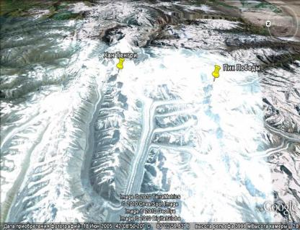
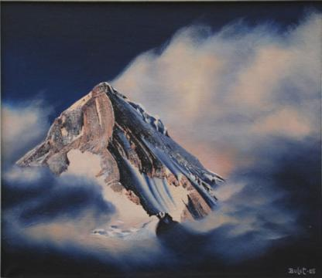

Slide 16
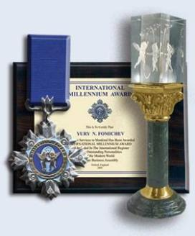
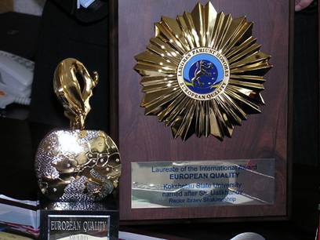
Ш.Уалиханов (1835 -1865).
В 1856-1859 годы Ш.Уалиханов совершил путешествие во внунренние районы Центральной Азии.Прошел части горной системы Тянь-Шань в Казахстане и Средней Азии,побывал на побережье Иссык-Куля и отправился далее в Кашгарию.

Slide 17
Исследователь | Исследуемая территория
Петр Петрович Семенов – Тянь-Шанский | Истоки рек Хуанхэ и Янцзы, пустыни горные хребты, установил местоположение блуждающего озера Лобнор, описал новые виды животных, в том числе дикая лошадь Пржевальского
Н. М. Пржевальский | Горы Тянь-Шань, исследовал озеро Иссык-Куль, доказал, что оно бессточное
Ш. Уалиханов | Внутренние районы Центральной Азии, часть горной системы Тянь – Шаня в Казахстане и Средней Азии, побережье Иссык – Куля.

Slide 18
Природные зоны Евразии

Slide 28
Спасибо за просмотр!

